Slide 1


GRONDWETLIKE REGTE EN VERANTWOORDELIKHEDE
Kwartaal 4: Week 1 - 4
Menseregteskendings
Tipe skendings
Strategieë om aandag op menseregteskendings te vestig
Notes:
Goeiemôre Graad 8's, welkom by die laaste kwartaal van die jaar.
Ons onderwerp hierdie kwartaal is Grondwetlike Regte en Verantwoordelikhede, en die fokus vir die volgende vier weke gaan sentreer rondom Menseregte, Geslagsgelykheid en Geslagsgebaseerde Geweld. Baie inhoud sal gedek word, so maak asseblief seker dat jy jou werk op datum hou.
Jy sal op 'n konsepkaart (of Grafiese Organiseerder) werk wat binnekort uitgedeel sal word. Vir elke les moet jy inligting invul oor die onderwerp wat ons bespreek. Hierdie dokument moet vir die volgende vier lesse saam met jou klas toe kom / in jou boek vasgeplak en bygewerk word. Deel Les 1 - 4 – Grafiese Organiseerder uit.

Slide 2

MENSEREGTE
Wat beteken dit?
Notes:
Kom ons begin met hierdie opskrif – MENSEREGTE.
Kan iemand vir my sê wat dit beteken en dit aan die klas verduidelik?
(Laat leerders hul idees gee, en skryf dit in die vorm van ‘n breinkaart op die bord neer. Laat hulle met 'n goeie definisie vorendag kom. Lei hulle in die regte rigting, indien nodig.)

Slide 3

Kom ons kyk na julle definisies
Kyk: Human Rights 101: What are Human Rights?
https://www.youtube.com/watch?v=wJ9sQj3H4wc (2 min 04 sek)
Notes:
Kom ons kyk na hierdie video en kyk of julle definisies korrek was.
Kyk: Human Rights 101: What are Human Rights?
https://www.youtube.com/watch?v=wJ9sQj3H4wc (2 min 04 sek)

Slide 4

Universele Verklaring van Menseregte
Menseregte …
is basiese vryhede en beskerming wat aan almal behoort.
Die Universele Verklaring van Menseregte (UVMR)
’n Wêreldwye padkaart vir vryheid, gelykheid en geregtigheid.
is gegrond op waardigheid, gelykheid en wedersydse respek.
geld ongeag jou nasionaliteit, oortuigings of agtergrond.
gaan daaroor om regverdig behandel te word, en ander ook regverdig te behandel.
gee jou die vryheid om keuses oor jou eie lewe te maak.
Is deur die Verenigde Nasies op 10 Desember 1948 aangeneem.
Is in reaksie op die gruweldade van die Tweede Wêreldoorlog opgestel.
Erken menseregte as die grondslag van vrede en vryheid.
’n Mylpaal: die eerste wêreldwye ooreenkoms dat alle mense vry en gelyk is.
Notes:
Julle antwoorde was baie goed – welgedaan.
Menseregte is die fundamentele vryhede en beskerming wat aan elkeen van ons behoort. Alle mense word gebore met gelyke en inherente regte en fundamentele vryhede. Menseregte is gebaseer op waardigheid, gelykheid en wedersydse respek – ongeag jou nasionaliteit, godsdiens of oortuigings. Jou regte gaan daaroor om regverdig behandel te word en ander regverdig te behandel, en die vermoë te hê om keuses oor jou eie lewe te maak.
Die Universele Verklaring van Menseregte (UVMR) is 'n dokument wat as 'n wêreldwye padkaart vir vryheid en gelykheid optree - die beskerming van die regte van elke individu, regoor die wêreld. Die UVMR is op 10 Desember 1948 deur die nuutgestigte Verenigde Nasies aangeneem in reaksie op wat tydens die Tweede Wêreldoorlog gebeur het. Die aanvaarding daarvan erken menseregte as die grondslag vir vryheid, geregtigheid en vrede.
Die UVMR was 'n mylpaaldokument. Vir die eerste keer het die wêreld 'n wêreldwye ooreengekome dokument gehad wat alle mense as vry en gelyk erken het, ongeag geslag, kleur, geloof, godsdiens of ander kenmerke.
Menseregte is inherent aan alle mense, ongeag ras, geslag, nasionaliteit, etnisiteit, taal, godsdiens of enige ander status. Menseregte sluit die reg op lewe en vryheid, vryheid van slawerny en marteling, vryheid van mening en uitdrukking, die reg op werk en opvoeding, en vele meer in. Almal is op hierdie regte (sonder diskriminasie) geregtig.

Slide 5
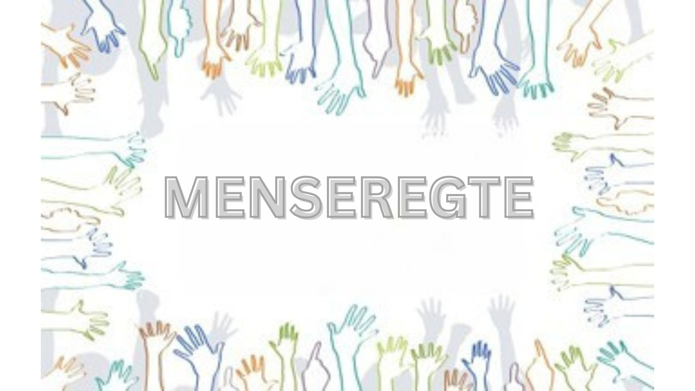
Handves van Regte
Basiese menseregte:
Universeel
Menseregte behoort aan almal, oral in die wêreld.
Onvervreembaar
Hulle kan nie van jou af weggeneem word nie.
Onverdeelbaar en interafhanklik
Alle regte hou verband met mekaar.
Geen regering kan kies en keur watter regte gerespekteer word nie.
Menseregte in
Suid-Afrika
Suid-Afrika se Grondwet bevat die Handves van Regte.
Dit beskryf die regte van alle mense in Suid-Afrika.
Notes:
Basiese menseregte is: Universeel, hulle behoort aan ons almal, almal in die wêreld. Onvervreembaar hulle kan nie van ons af weggeneem word nie. Onverdeelbaar en interafhanklik, regerings behoort nie te kan kies en keur watter regte gerespekteer word nie.
Ons weet dat die Grondwet van Suid-Afrika die Handves van Regte bevat, en dit beskryf die regte van alle mense in Suid-Afrika.
Kom ons kyk na 'n opsomming van die Handves tot Regte.
Watter van hierdie is op jou as tiener van toepassing?

Slide 6
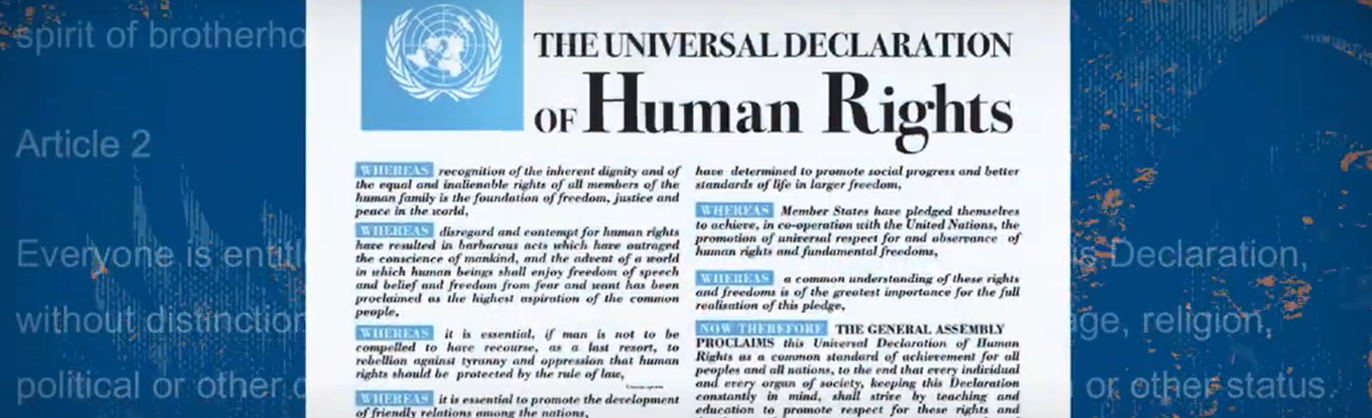
Ons het hierdie regte, maar wat beteken dit?
Kyk: Human Rights 101: How Are Human Rights Enforced?
https://www.youtube.com/watch?v=agZmV149r6o (2 min)
Notes:
Ons het hierdie regte, maar wat beteken dit? Hoe word hulle beskerm?
Kyk: Human Rights 101: How Are Human Rights Enforced?
https://www.youtube.com/watch?v=agZmV149r6o (2 min)

Slide 7
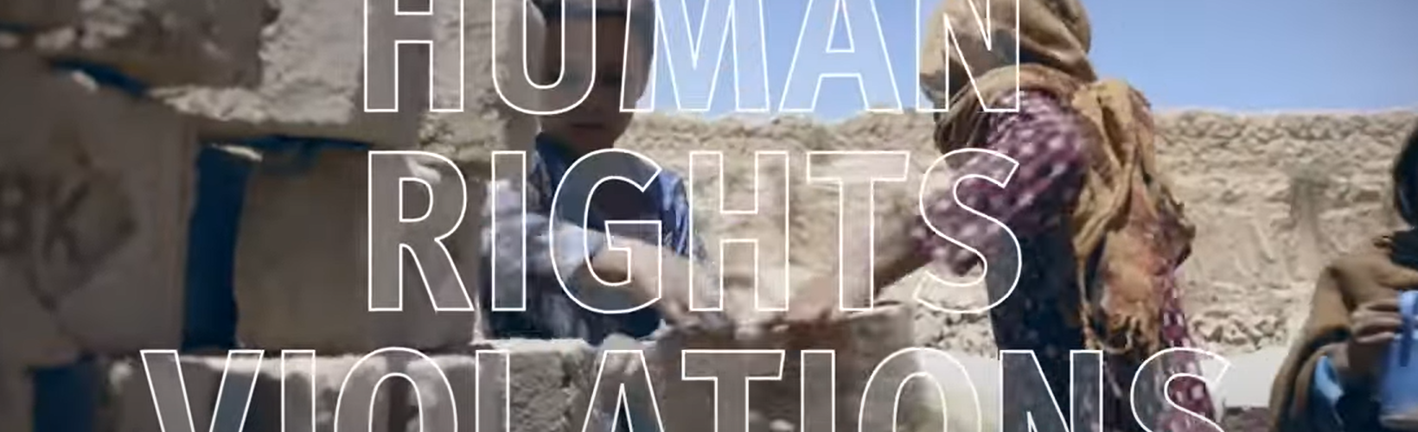
Wanneer hierdie regte nie beskerm of verontagsaam word nie, word hulle geskend.
‘n Menseregteskending…
  gebeur wanneer regte nie beskerm word nie of doelbewus geïgnoreer word
  beteken dat ’n persoon se regte afgekeur, misken of weggeneem word
  kan enige plek voorkom; wanneer regverdigheid, waardigheid of vryheid ontken word.
Kyk: Human Rights 101: What is a Human Rights Violation?
https://www.youtube.com/watch?v=FKAncpUhb8A (1 min 59 sek)
Notes:
kan enige plek voorkom; wanneer regverdigheid, waardigheid of vryheid ontken word
Wanneer hierdie regte nie beskerm word nie of blatant verontagsaam word, word hulle geskend. Dit beteken dat ons regte misken, geïgnoreer of van ons af weggeneem word.
Dit kan op verskillende maniere gebeur – kan jy aan enige voorbeelde dink? Dink aan dinge wat jy dalk in die nuus of oor die radio gesien of gehoor het, dalk iets wat in jou gemeenskap gebeur het?
(Laat leerders hul idees gee, skryf dit op die bord (indien jy spasie het) en kyk waarmee hulle vorendag kom. Lei hulle in die regte rigting, indien nodig. Jy kan vra of hulle iets op sosiale media gesien het, bewegings waar mense wat soortgelyke oortuigings het vir verandering saamstaan ...)
Kyk: Human Rights 101: What is a human rights violation?
https://www.youtube.com/watch?v=FKAncpUhb8A (1 min 59 sek)

Slide 8
Burgerlike en politiese regte
Menseregte word op verskeie manière geskend:
Burgerlik, polities, ekonomies, sosiaal, of selfs kultureel tydens oorlog, konflik or burgerlike onrus.
Hierdie skendings kan die volgende insluit:
Volksmoord
Marteling
Arbitrêre arrestasie
Skendings van burgerlike en politiese regte
Hou nie altyd verband met spesifieke konflikte nie en kan op enige gegewe tydstip plaasvind.
Mensehandel
Miljoene mense word tot arbeid en seksuele uitbuiting gedwing.
Godsdienstige diskriminasie
Regerings versuim om kwesbare groepe te beskerm.
Notes:
Menseregte kan op verskillende maniere geskend word: burgerlik, polities, ekonomies, sosiaal of selfs kultureel.
Burgerlike en politiese regte
Burgerlike en politiese regte word geskend deur volksmoord, marteling en arbitrêre arrestasie. Hierdie oortredings gebeur dikwels tydens oorloë. Wanneer 'n menseregteskending oorkruis met die oortreding van wette oor gewapende konflik, staan dit as 'n oorlogsmisdaad bekend.
Konflik kan ook oortredings van die reg op vryheid van uitdrukking en die reg op vreedsame vergadering veroorsaak. Regerings is gewoonlik verantwoordelik vir hierdie oortredings - aangesien hulle probeer om beheer te behou en enige opstandige samelewingsmagte te onderdruk. Die onderdrukking van politieke regte is 'n algemene taktiek vir baie regerings in tye van burgerlike onrus.
Skendings van burgerlike en politieke menseregte hou nie altyd verband met spesifieke konflikte nie en kan op enige gegewe tydstip plaasvind. Mensehandel is tans een van die grootste kwessies op wêreldwye skaal, aangesien miljoene mans, vroue en kinders tot arbeid en seksuele uitbuiting gedwing word.
Godsdienstige diskriminasie is ook baie algemeen op baie plekke regoor die wêreld. Hierdie oortredings kom dikwels voor omdat daardie regerings versuim om kwesbare groepe binne hul grense te beskerm.

Slide 9
Menseregte word op verskillende maniere geskend:
Ekonomiese, sosiale en kulturele regte
Hierdie sluit die reg op:
Werk
Onderwys
Fisiese en geestelike gesondheid
Voorbeelde van skendings van hierdie regte
Besoedeling van water (reg op gesondheid)
Om mense met geweld uit hul huise te sit (reg op behuising)
Ontkenning van dienste en inligting oor gesondheid (reg op gesondheid)
Diskriminasie by die werk (reg om te werk)
Versuim om kraamverlof te verskaf (beskerming van en hulp aan die gesin)
Om nie voldoende minimum loon te betaal nie (regte by die werk )
Segregeer student op grond van gestremdhede (reg op onderwys)
Verbied die gebruik van minderheids-/inheemse tale (reg om aan die kulturele lewe deel te neem)
Notes:
Ekonomiese, sosiale en kulturele regte
Soos in die UVMR beskryf, sluit ekonomiese, sosiale en kulturele regte die reg op werk, die reg op onderwys en die reg op fisiese en geestelike gesondheid in.
Ekonomiese, sosiale en kulturele regte (soos in die geval van alle menseregte) kan deur regerings en ander rolspelers geskend word. Die Verenigde Nasies se kantoor van die Hoë Kommissaris vir Menseregte gee 'n handjie vol voorbeelde van hoe hierdie regte geskend kan word.
Dit sluit in:
Besoedeling van water, byvoorbeeld, met afval van staatsbeheerde fasiliteite (die reg op gesondheid)
Om mense met geweld uit hul huise te sit (die reg op voldoende behuising)
Ontkenning van dienste en inligting oor gesondheid (die reg op gesondheid)
Diskriminasie by die werk op grond van eienskappe soos ras, geslag en seksuele oriëntasie (Die reg om te werk)
Versuim om kraamverlof te verskaf (beskerming van en hulp aan die gesin)
Om nie 'n voldoende minimum loon te betaal nie (regte by die werk)
Segregeer studente op grond van gestremdhede (die reg op onderwys)
Verbied die gebruik van minderheids-/inheemse tale (die reg om aan die kulturele lewe deel te neem)

Slide 10

Wat kan ons doen?
Notes:
Die volgende vraag wat ons onsself kan afvra, is wat gedoen kan word aan menseregteskendings? Kan enigiets gedoen word?
Kan jy aan enige voorbeelde/maniere dink waar mense teen onreg of menseregteskendings opgestaan het / kan opstaan?

Slide 11
Strategieë teen menseregteskendings
Standing up against human rights violations:
Organisasies:
Liggame soos die VN en die SAMRK werk wêreldwyd en plaaslik om regte te beskerm.
Joernaliste en media:
Ondersoek en maak misbruike bekend om die publiek in te lig.
Musikante en bekendes:
Gebruik hul platforms om bewusmaking te skep.
Godsdiensleiers:
Pleit vir vryheid en respek deur hul invloed aan te wend.
Other counterstrategies
Boikotte:
Protesteer deur onttrekking teen iets soos Apartheid.
Politieke oortuigings:
Kollektiewe optrede deur groepe om druk op nasies wat menseregte skend te plaas.
Weiering van steun:
Van nasies weerhou wat menseregteskendings pleeg.
Regsmetodes:
Plaas misbruikers op verhoor.
Aksieplanne en veldtogte:
Skep bewustheid rondom kwessies soos GGG.
Social media aktiviste:
Aanlyn platforms organiseer en skep bewustheid.
NRO’s:
Veg aktief vir menseregte.
Entrepreneurs:
Skenk tyd en geld aan waardige sake.
Notes:
Verskillende strategieë om aandag op menseregteskendings te vestig:
Organisasies: Oor die hele wêreld is daar organisasies en individue wat hulle teen skending van menseregte uitspreek, soos die Suid-Afrikaanse Menseregtekomissie (SAMRK).
Joernaliste en die media: Menseregtejoernaliste en die media speel 'n belangrike rol in die beskerming en bevordering van menseregte. Joernaliste ondersoek menseregteskendings en skryf dan daaroor en ontbloot menseregteskenders.
Musikante en ander bekendes: Musikante en bekendes speel 'n groot rol om bewustheid van menseregteskendings te bring.
Godsdiensleiers: Godsdiensleiers gebruik hul invloed op mense en die regering om hulle te vir menseregte beywer, veral rakende godsdiensvryheid en respek vir inheemse kulture.
Boikotte: Onttrekking aan kommersiële of sosiale verhoudings met ('n land, organisasie of persoon) as straf of protes, byvoorbeeld Suid-Afrika wat deur ander lande tydens Apartheid geboikot is.
Nie-regeringsorganisasies: Veg vir menseregte.
Entrepreneurs: Mense soos Bill Gates en Mark Shuttleworth skenk tyd en geld aan waardige sake.
Politieke oortuiging: Kollektiewe optrede deur groepe nasies wat gebruik word om druk op groepe of nasies wat menseregte skend te plaas.
Sanksies / Weiering van Internasionale Steun: Dit kan weerhou word van lande wat menseregteskendings pleeg of toelaat.
Regsmetodes: Om misbruikers op verhoor te plaas.
Aksieplanne en veldtogte: Nasionale planne en veldtogte wat daarop gemik is om die publiek rondom kwessies soos GGG op te voed en bewus te maak.
Sosiale netwerke: Internetaktiviste organiseer beskerming via Twitter en Facebook, en gebruik YouTube en Flickr om video's en foto's te plaas om bewustheid te skep.
Vraag:
Mense sê dikwels dat demonstrasies 'n mors van tyd is, maar watter boodskap stuur dit as niemand vir menseregteskending opstaan nie?
Kan jy aan voorbeelde van sulke demonstrasie dink?
Wat kan ons by ons skool of in ons gemeenskappe doen om teen menseregteskendings op te staan?

Slide 12

‘n Jong meisie se verhaal
Notes:
Luister na die volgende ware verhaal van 'n jong meisie wat vir menseregteskending opgestaan het.
(Vrae in rooi – vra die klas en maak voorsiening vir 'n bespreking)
Daar was 'n jong meisie wat daarvan gehou het om skool toe te gaan. Sy het egter in 'n gebied gewoon waar sommige politieke leiers nie wou hê sy moes skool toe gaan nie. Hulle het skole aangeval en meisies probeer keer om skool toe te gaan.
Vraag: Wat sal jy doen as die mense met politieke mag in jou omgewing jou skool aanval en sê jy (of jy nou 'n seun of 'n meisie is) mag nie meer skool toe gaan nie?
So, op 'n dag het hierdie jong meisie, wat toe net elf jaar oud was, toesprake begin maak en blogs geskryf en gesê dat meisies ook toegelaat moet word om skool toe te gaan.
Vraag: Hoe dink jy het die mense met politieke mag dalk gereageer toe sy dit begin doen het?
Die maghebbers, wat nie wou hê meisies moet skool toe gaan nie, wou haar egter bang maak om te keer dat sy hierdie boodskap onder mense versprei. Hulle het geweet dat baie mense regoor die wêreld sou luister na wat sy sê, en daarom het hulle dit duidelik gemaak dat hulle haar leed sou aandoen as sy daarmee aanhou.
Vraag: As iemand jou dreig omdat jy jou mening lig, sal jy ophou of sal jy ten spyte daarvan voortgaan?
Die jong meisie het nie opgehou om haar menings te deel nie. Toe sy veertien jaar oud was, was sy op ‘n bus op pad huis toe van die skool af. 'n Man het op die bus geklim haar geskiet. Die koeël het haar in die kop getref. Sy het egter hierdie aanval oorleef.
Vraag: Sou jy ophou om jou menings te lig nadat jou lewe in gevaar gestel is en ‘n sluipmoord oorleef het?
Sy is na 'n ander land geneem waar sy skool voltooi het en voortgegaan het om die wêreld van haar boodskap bewus te maak.
Vraag: Wat dink jy van hierdie meisie? Dink jy wat sy gedoen het, het 'n impak gemaak? Hoekom/hoekom nie?
Hierdie meisie is Malala Yousafzai, en hierdie gebeure het tussen 2008 en 2012 gebeur. In 2014 is die Nobelprys vir Vrede aan haar toegeken en sy is nou 'n toonaangewende wêreldwye advokaat wat die gelyke reg op onderwys vir almal, veral vir meisies, voorstaan.
(As 'n uitbreidingsaktiwiteit kan jy leerders vra om verdere navorsing oor haar te doen en te kyk wat hulle kan kry.)

Slide 13
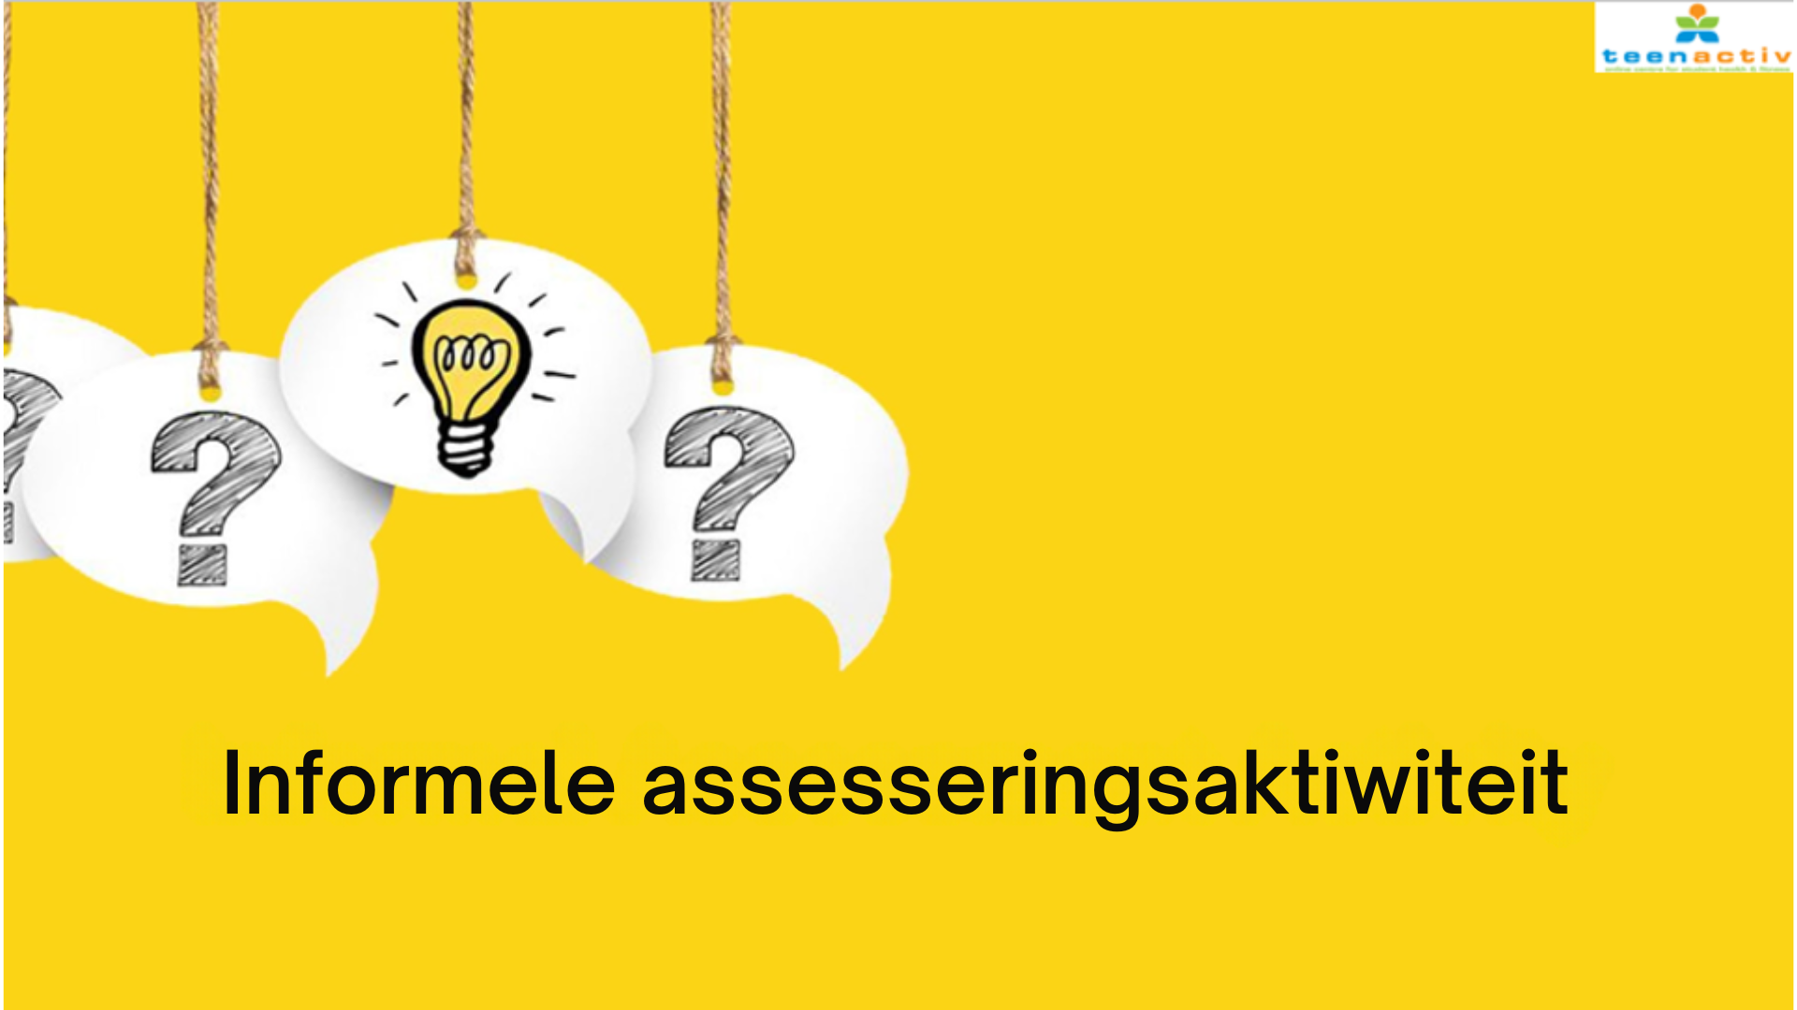
Notes:
Leerder voltooi die Les 1-gedeelte van Les 1 – 4 – Grafiese Organiseerder.
Gebruik die Les 1 – Handves van Regte Opsomming, en voltooi Les 1 – Werkkaart. Wat jy nie in die klas klaarmaak nie, moet as huiswerk voltooi word. (Onderwyser kan Les 1 – Werkkaart MEMO raadpleeg vir moontlike antwoorde)

